Slide 1
Випускна кваліфікаційна робота на тему: «Веб-месенджер»
Міністерство освіти і науки України
Державний університет "Житомирська політехніка"
Факультет інформаційно-комп'ютерних технологій
Кафедра інженерії програмного забезпечення
Виконав: Васьківський В. Ю.
Група: ІПЗ-20-4
Керівник роботи: Гордієнко І. В.
Консультант: Чижмотря О. Г.
Рецензент: Кравченко С. М.

Slide 2
Мета
Мета кваліфікаційної роботи полягає в розробці веб-месенджеру для швидкої, зручної та безпечної комунікації між користувачами у мережі інтернет.

Slide 3
Актуальність
У сучасному світі роль месенджерів стабільно висока з ростом цифрової комунікації. З огляду на зростаючу потребу у спілкуванні онлайн, месенджери залишаються важливим інструментом для особистої та професійної комунікації. Вони не лише сприяють зручності спілкування, але й впливають на розвиток бізнесу, навчання та інші аспекти життя.

Slide 4
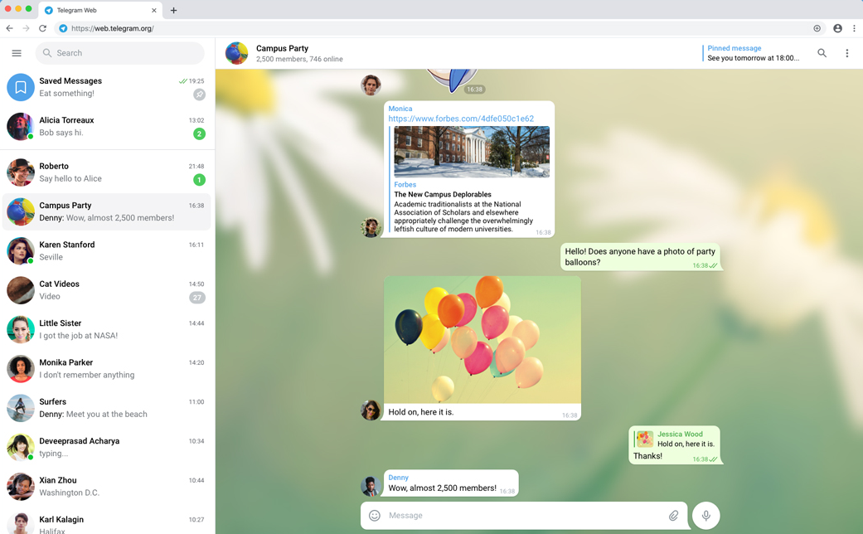
Telegram
Переваги:
- гарний та інтуїтивний дизайн;
- висока безпека;
- широкий функціонал;
- швидкість і ефективність;
- самознищення повідомлень;
Недоліки:
- стандартні чати не шифруються кінцевим шифруванням по замовчуванню
- у деяких країнах може бути заблокований або обмежений

Slide 5
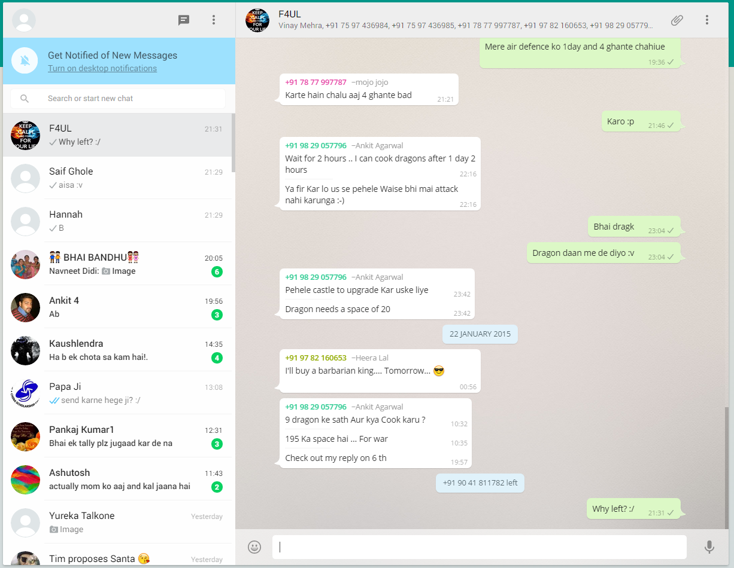
WhatsApp
Переваги:
- широкий функціонал;
- шифрування end-to-end;
- популярність.
Недоліки:
- обмеженість функцій веб-версії;
- обмеження на використання одного облікового запису на одному пристрої;
- недостатній функціонал для бізнесу.

Slide 6
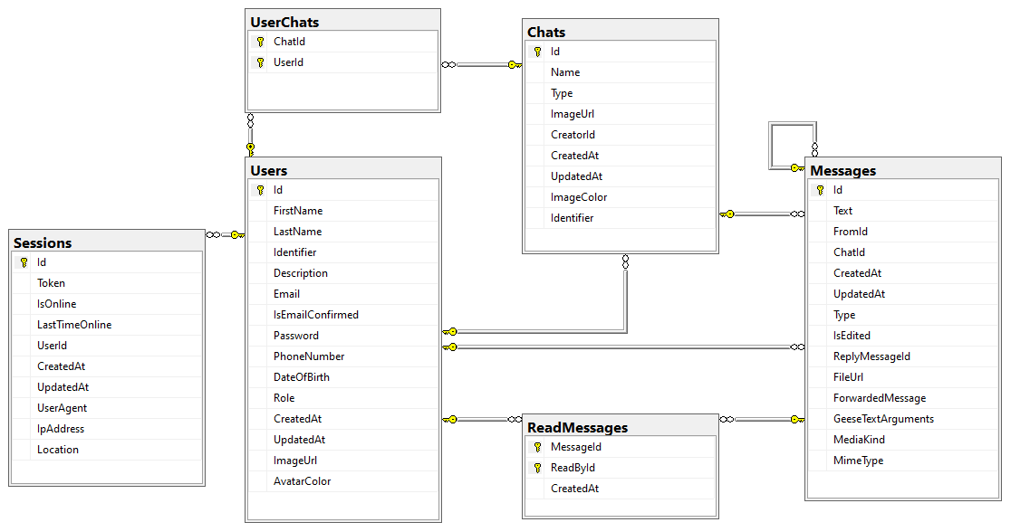
Діаграма бази даних

Slide 7







Використані технології

